Slide 1


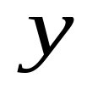
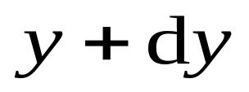
一 波动能量的传播
当机械波在媒质中传播时，媒质中各质点均在其平衡位置附近振动，因而具有振动动能.
同时，介质发生弹性形变，因而具有弹性势能.
以固体棒中传播的纵波为例分析波动能量的传播.
x
O
x
O

Slide 2
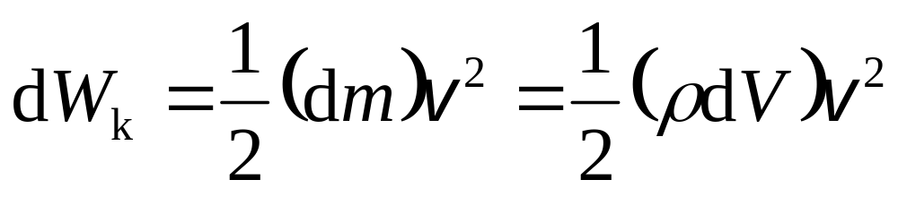
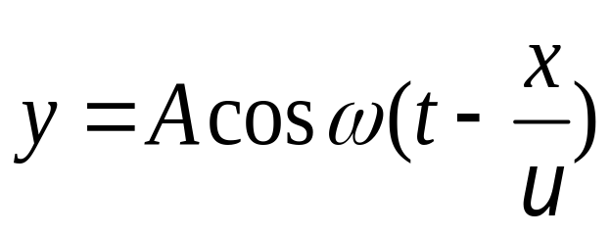
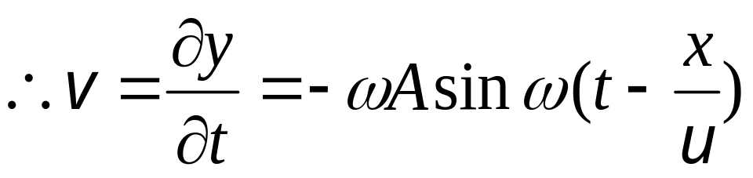
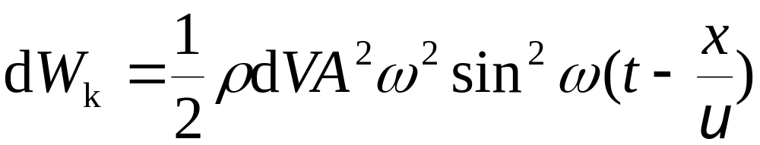
x
O
x
O
振动动能

Slide 3
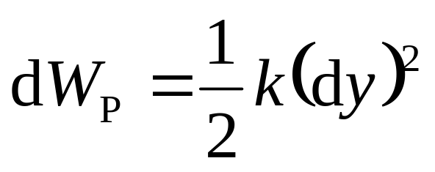
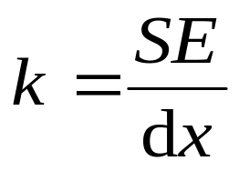
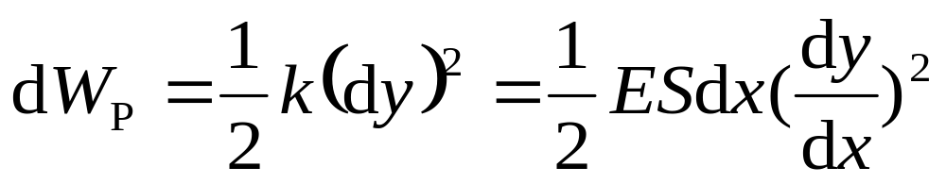
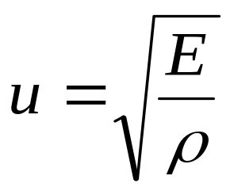
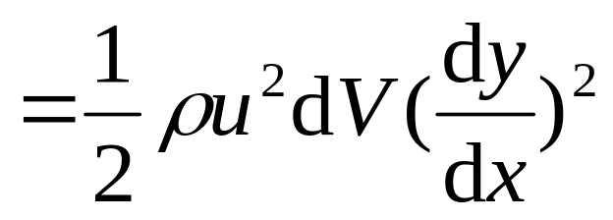
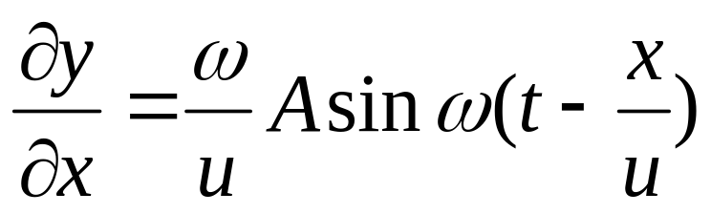
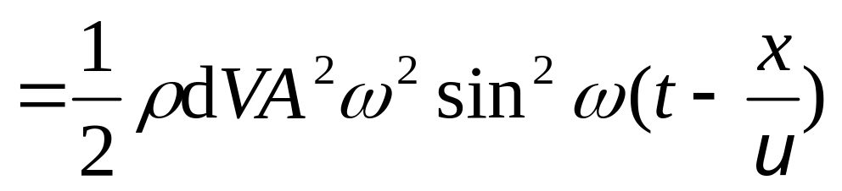
弹性势能
O
x
O
x
杨氏模量E和劲度系数K之间的关系：

Slide 4
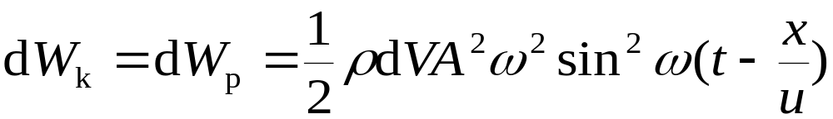
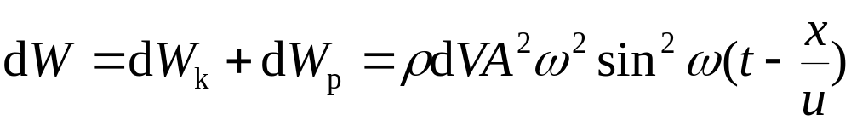
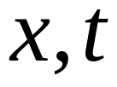
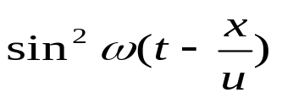
体积元的总机械能
注意
1）在波动传播的媒质中，任一体积元的动能、 势能、总机械能均随 作周期性变化，且变化是同相位的.
最大时，即y=0时，平衡位置时
体积元在平衡位置时，动能、势能和总机械能均最大.
最小时，即y=最大时
体积元的位移最大时，三者均为零.

Slide 5
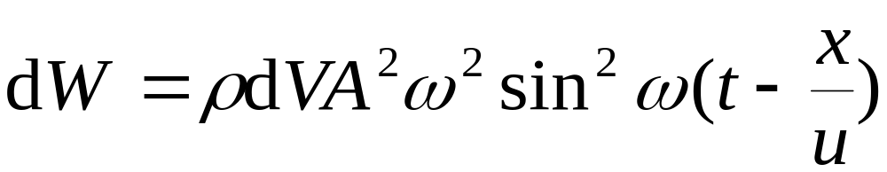
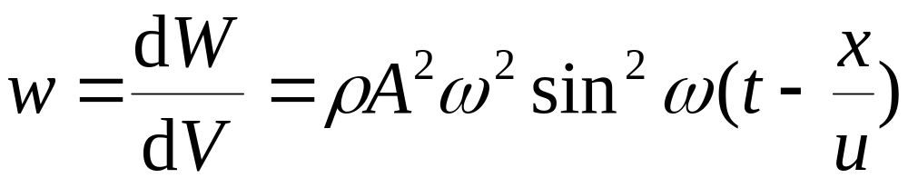
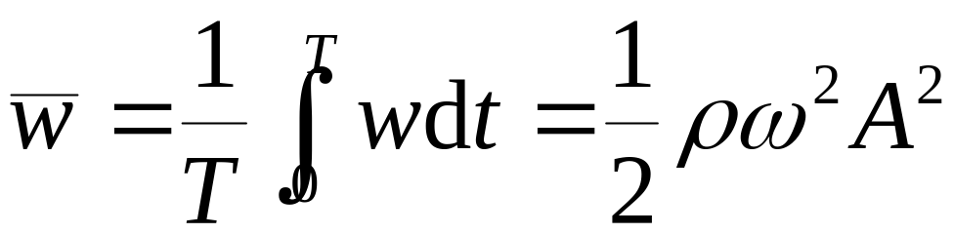
2） 任一体积元都在不断地接收和释放能量，即不断地传播能量 . 任一体积元的机械能不守恒 。 波动是能量传递的一种方式 。
能量密度：单位体积介质中的波动能量.
任一时刻的能量密度
平均能量密度：能量密度在一个周期内的平均值.

Slide 6
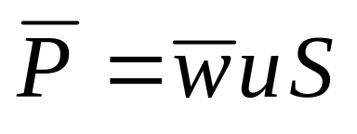


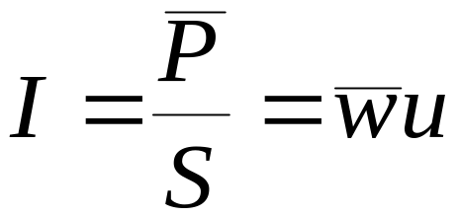
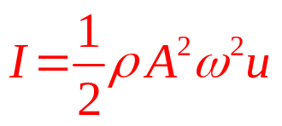
二 波的能流和能流密度
能流：单位时间内垂直通过某一面积的能量.
平均能流：
能流密度 ( 波的强度 ) : 通过垂直于波传播方向的单位面积的平均能流.
udt
S
─波强

Slide 7
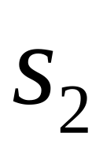
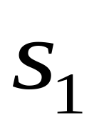


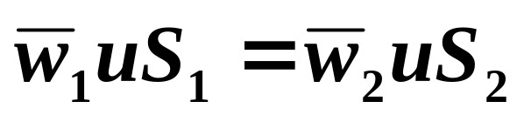
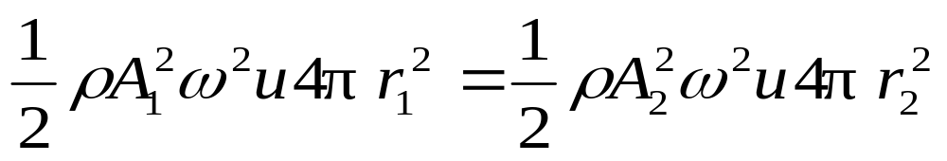
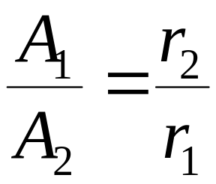
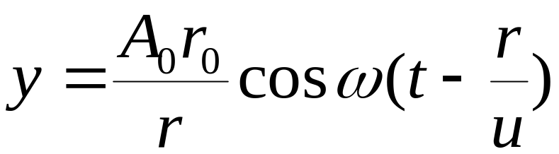
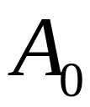
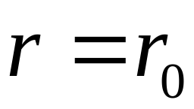

例 证明球面波的振幅与离开其波源的距离成反比，并求球面简谐波的波函数.
证 介质无吸收，通过两个球面的能量相等.
即
式中 为离开波源的距离， 为 处的振幅.

Slide 8



一 惠更斯原理
介质中波动传播到的各点都可以看作是发射子波的波源，而在其后的任意时刻，这些子波的包络就是新的波前.
平 面 波
球 面 波
O

Slide 9
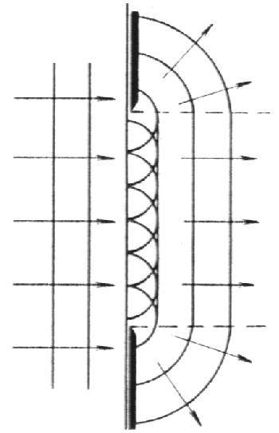
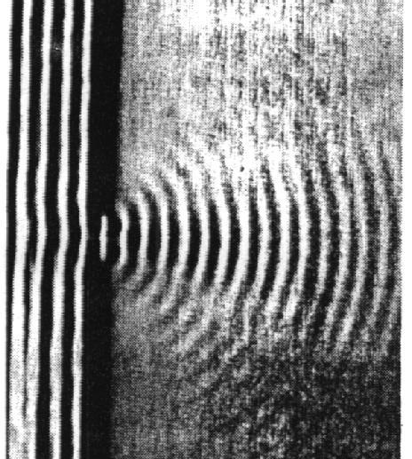
二 波的衍射
波在传播过程中遇到障碍物时，能绕过障碍物的边缘，在障碍物的阴影区内继续传播.
水波通过狭缝后的衍射
波的衍射

Slide 10
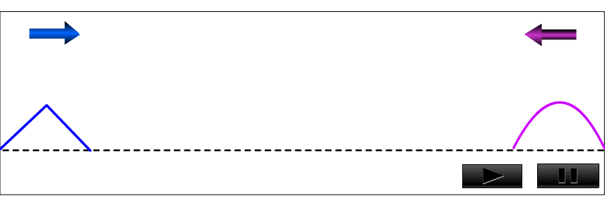
三 波的叠加原理
几列波相遇之后， 仍然保持它们各自原有的特征（频率、波长、振幅、振动方向等）不变，并按照原来的方向继续前进，好象没有遇到过其他波一样.
在相遇区域内任一点的振动，为各列波单独存在时在该点所引起的振动位移的矢量和.

Slide 11
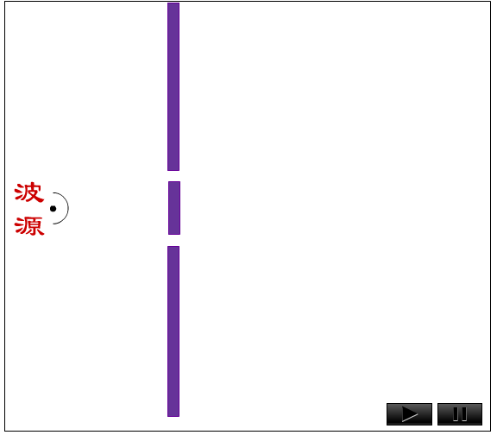
四 波的干涉
频率相同、振动方向平行、相位相同或相位差恒定的两列波相遇时，使某些地方振动始终加强，而使另一些地方振动始终减弱的现象，称为波的干涉现象.

Slide 12

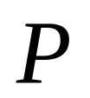
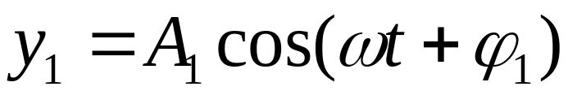
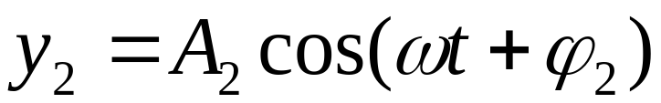
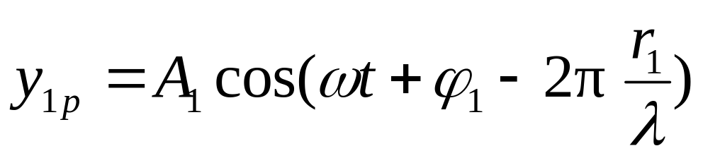
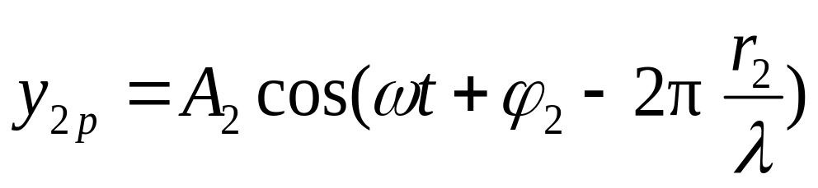
波的相干条件
*
1）频率相同；
2）振动方向平行；
3）相位相同或相位差恒定.
波源振动
点P 的两个分振动

Slide 13
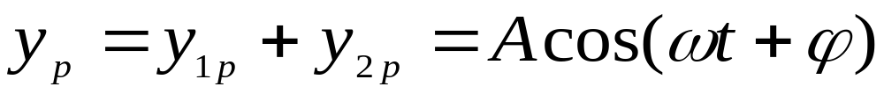
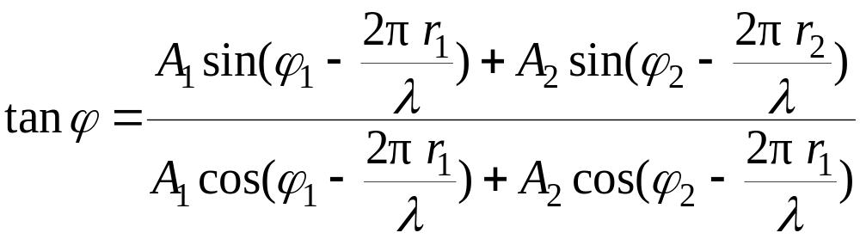
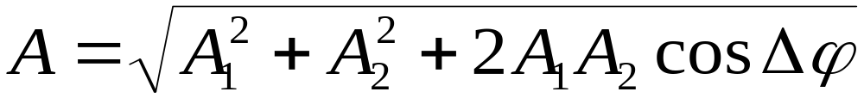
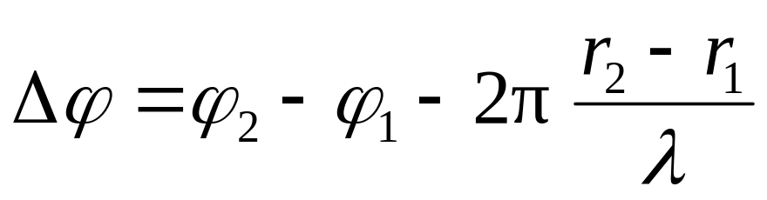
点P 的两个分振动
*
常量

Slide 14
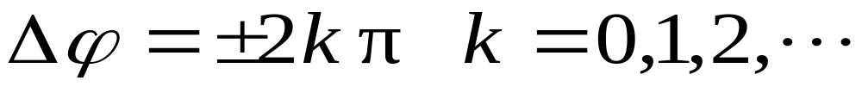
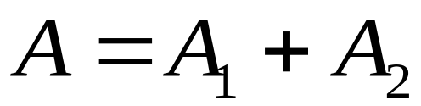
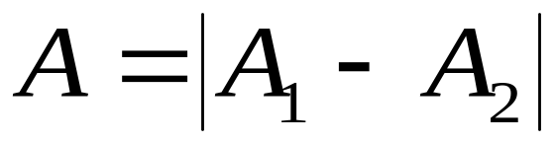
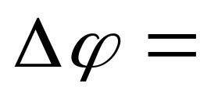
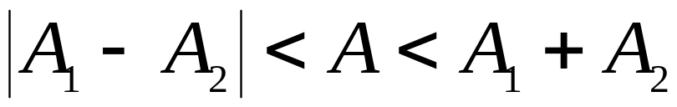
讨 论
1 ) 合振动的振幅（波的强度）在空间各点的分布随位置而变，但是稳定的.
振动始终加强
2 )
振动始终减弱
其他

Slide 15
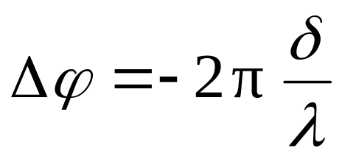






讨 论
若 则
波程差
振动始终加强
3 )
振动始终减弱
其他

Slide 16





例 如图所示，A、B 两点为同一介质中两相干波源.其振幅皆为5cm，频率皆为100Hz，但当点 A 为波峰时，点B 适为波谷.设波速为10m/s，试写出由A、B发出的两列波传到点P 时干涉的结果.
P
解
15m
B
设 A 的相位较 B 超前，则 .
A
20m
点P 合振幅

Slide 17



Slide 18


